Slide 1


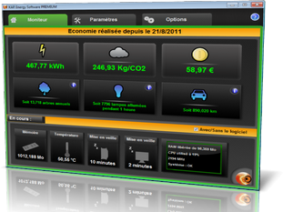
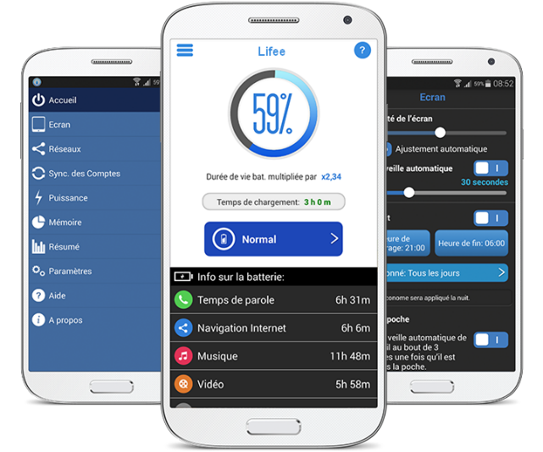
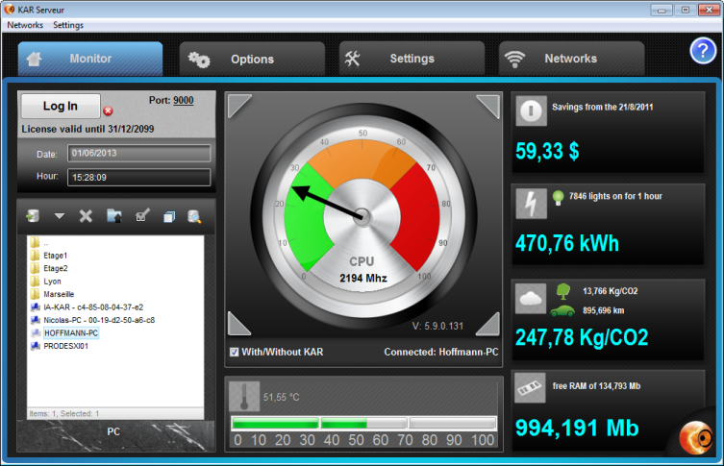
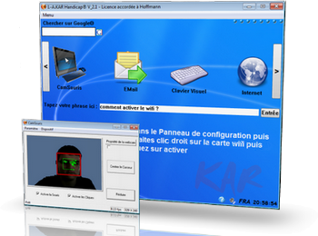
Présentation

Slide 2

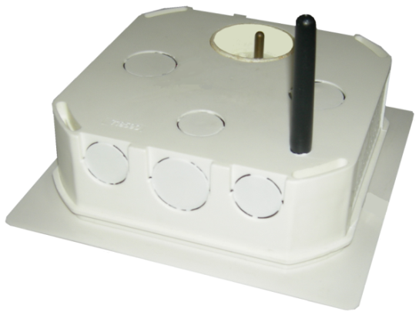
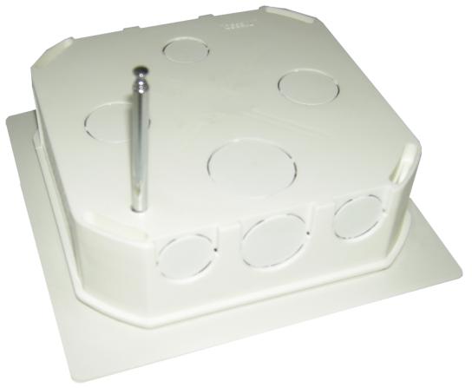
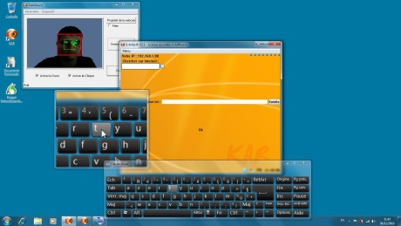
LIFEE est une société fondée en février 2014 par Alexander Hoffmann dans le domaine de la réalisation et la vente de logiciels et de produits électroniques domotiques.
La société est l’éditrice des logiciels « KAR » pour Windows et « LIFEE » pour Android.
KAR Economie d’énergie : réduire la consommation des ordinateurs KAR Handicap : facilite l’accès aux utilisateurs à leurs ordinateurs LIFEE : Economise la batterie des smartphones

Slide 3
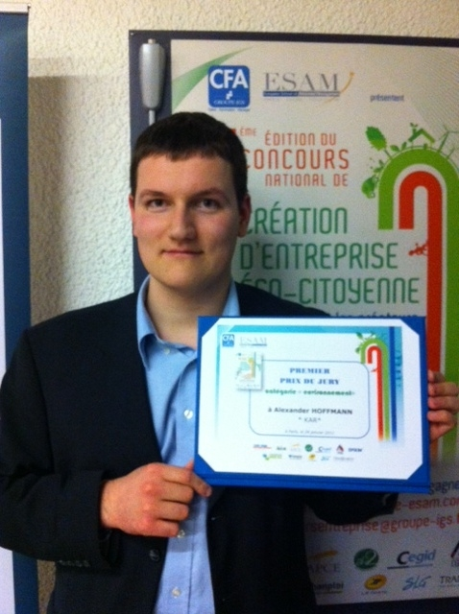
Ces logiciels et conceptions électroniques ont été primés de multiples fois :
Médaille d’Argent du Concours Lépine Européen (2014)
Concours des Jeunes Inventeurs et Créateurs de Monts avec la Médaille d'Or du Concours Lépine (2011)
Concours-Talents (2010)
Concours Européen de l'Entreprise Innovante (2009)

Slide 4









Nos clients :
Nos partenaires :

Slide 5

Nos compétences :
- Développement informatique C#, C++, Java, Basic, PHP, Htm5, DotNet, mySQL.
- Conception de produits électroniques.
- Compréhension du marché et de la demande des clients. Respect des délais.
- Des partenaires électroniques et informatiques partout dans le monde.

Slide 6
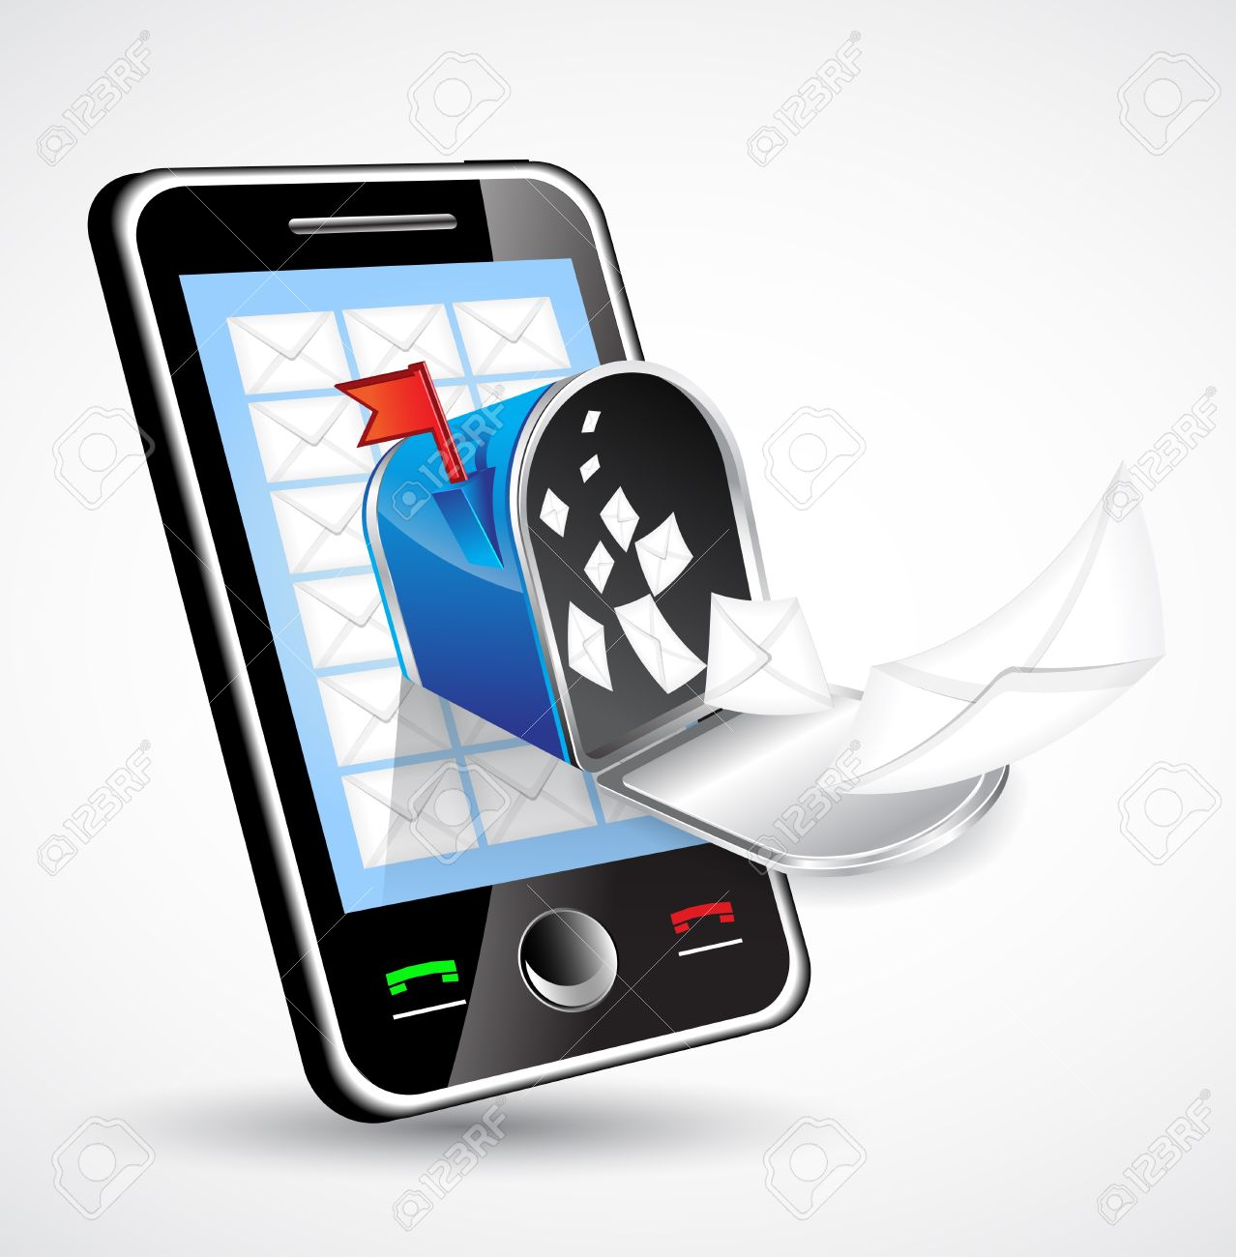
Boîte aux lettres connectée
Par LIFEE

Slide 7
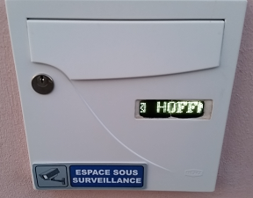
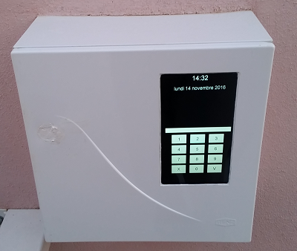
Fonctions:
Un porte nom électronique sous forme d’écran LED
Un écran tactile WiFi affichant une application de pavé numérique
Un verrou électromagnétique
Un détecteur de mouvement
Connexion à un transformateur de 220V vers 5V 1A.

Slide 8
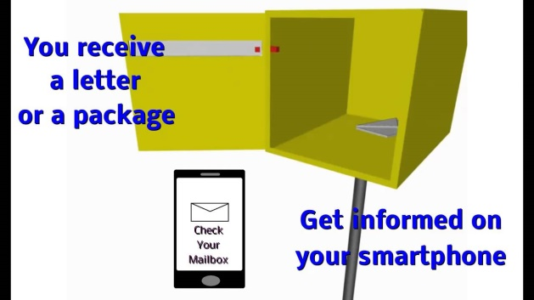
Fonctionnement
Le prototype de cette boîte aux lettres est connecté à Internet en WiFi et permet, grâce à son module de détecteur de mouvements, de détecter s’il y a du courrier et donc d’avertir par email sur le smartphone si le facteur est passé. Cela évite à l’utilisateur de devoir sortir pour rien. Il n’y a plus de clé, seul un code à 4 chiffres sert à ouvrir la porte de la boîte aux lettres (pour les boîtes à 2 portes uniquement).

Slide 9
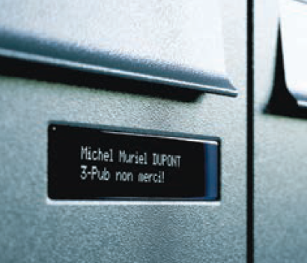
Le porte nom de la boîte aux lettres est un afficheur numérique digital. Il est nettement plus pratique et plus efficace pour la lecture des noms des habitants. En effet, il est lisible de jour comme de nuit, personnalisable à tout moment et il n’y a plus besoin d’autocollant pour écrire son nom sur la boite aux lettres.
Vidéo 1 : https://www.youtube.com/watch?v=21QtOIvnPMo
Vidéo 2 : https://www.youtube.com/watch?v=h3gQqknZqF0

Slide 10
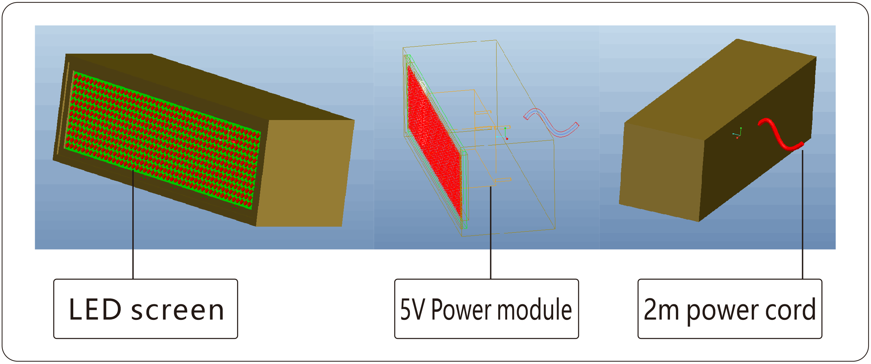
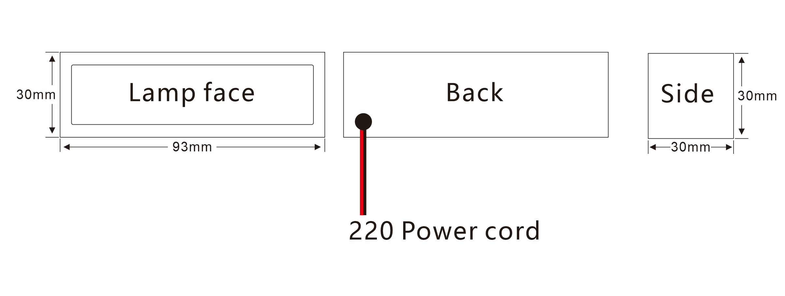

Slide 11
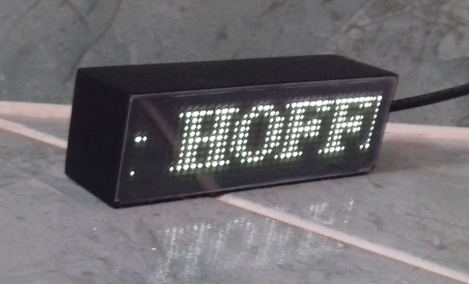
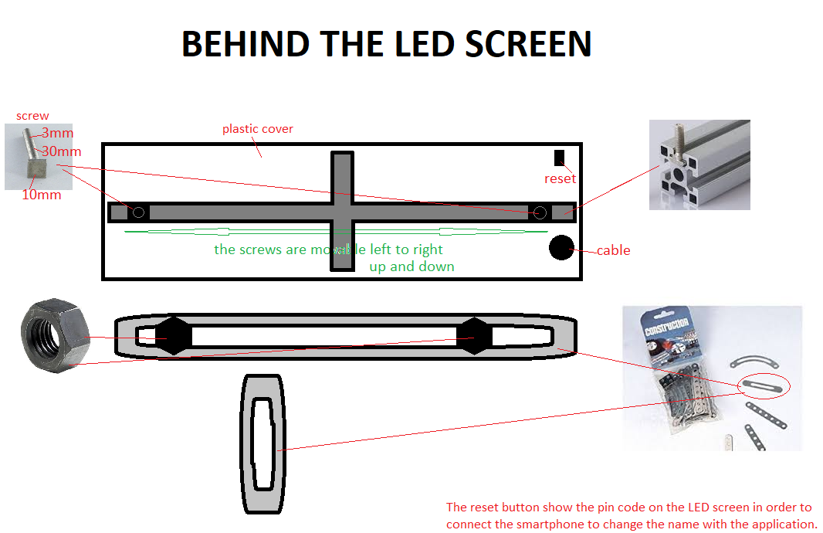
Le porte nom peut être vendu séparément afin d’être installé sur n’importe quelle boîte aux lettres déjà existante. Il se fixe avec deux vis amovibles et se branche directement en 220V sur la boîte de dérivation du portail électrique par exemple. L’installation dure moins de 5min.

Slide 12
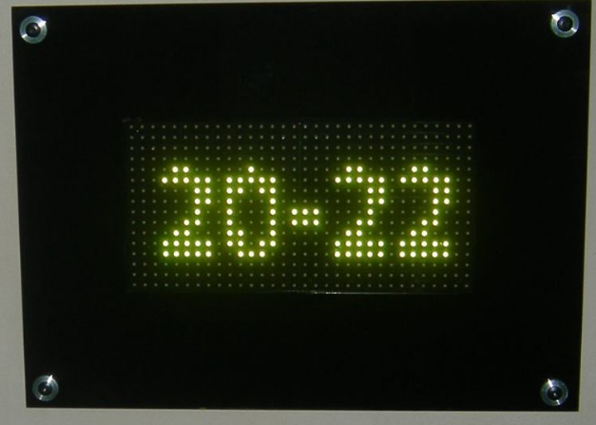
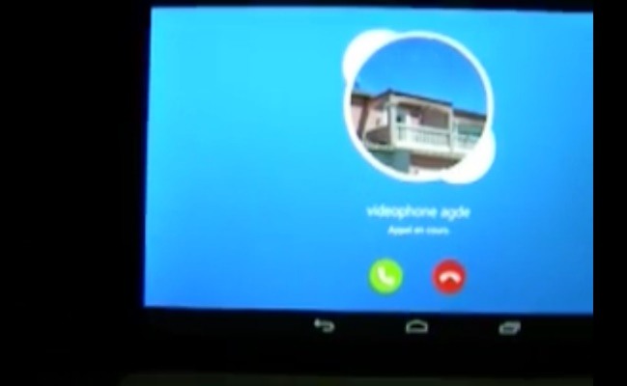
Nous avons fait quelques prototypes comme un écran LED afficheur de numéro de rue de la maison : https://www.youtube.com/watch?v=tzKPdvoa8cg
De plus, un interphone sans fil en WiFi permet à l’utilisateur, même s’il est absent du domicile, de voir qui sonne chez lui et de répondre :
https://www.youtube.com/watch?v=Oh7-EyYWNSg
En option : cet interphone dispose d’un digicode permettant d’ouvrir le portail et il peut être intégré à la boîte aux lettres.

Slide 13
Contact
Alexander Hoffmann Directeur & Fondateur
LIFEE
https://www.lifee.ai
https://www.ia-kar.com
+33 (0)6 11 30 11 61
20 Rue Famille Carrausse 34300 AGDE

